Slide 1
第二章 运算方法和运算器
1、数据与文字的表示方法；
2、定点运算方法，定点运算器组成；
3、浮点运算方法，浮点运算器组成；

Slide 2
2.1 数据与文字的表示方法
2.1.1 数据格式
选择数的表示时要考虑的因素：
要表示的数的类型：决定表示方式
可能遇到的数值范围：确定存储、处理能力
数值的精确度：处理能力相关
数据的存储、处理所需的硬件代价：造价高低
计算机中常用的数据表示格式(优缺点)：
定点格式(Fixed-Point Representation)
浮点格式(Floating-Point Representation)
Notes:
计算机中使用的数据分成两类：数值数据和符号数据
定点格式：定点格式容许的数值范围有限，但要求的处理硬件比较简单；采用定点数进行运算的机器叫定点机。
浮点格式：容许的数值范围很大，但要求的处理硬件比较复杂。用浮点数进行运算的机器叫浮点机。

Slide 3
1 定点数的表示方法
特点：小数点（radix point）的位置固定
通常有纯小数和纯整数两种。
对于任意定点数x=x₀x₁……x_{n}
x₀ x₁ x₂ x_{3 ．．．} x_{ｎ-1} x_{n}
数符
n位数码位
比较项目 | 纯小数 | 纯整数
小数点位置 | 在x₀ 和x₁ 之间 | 在x_{n}之后
表示范围 | 0 ≤ |x|≤1－2^{-n} | 0 ≤ |x|≤2^{n}－1
Notes:
由于小数点固定，小数点标号不需要标示出来。
目前计算机中多采用定点纯整数表示，因此将定点数表示的运算称为整数运算

Slide 4
2 浮点数的表示方法
特点：小数点位置不固定（浮动）。
实质：把一个数的有效数字和范围在一个存储单元中分别
予以表示。
653.12=10 ³ × 0.65312
对于任意进制数 N可表示：N=R^{e}•m（科学计数法）
其中m是浮点数的尾数(纯小数、有效数字位数，精度)， e称为指数，为阶码(纯整数，小数点位置，范围) ，比例因子R为基数。在计算机中常为2、8、16。
一个机器浮点数应当由阶码、尾数和符号位组成(基数固定)
Es
E₁……Em
Ms
M₁……Mn
阶符
阶码
数符
尾数
Notes:
电子的质量，太阳的质量

Slide 5
31 30 23 22 0
32位浮点数
S
E
M
63 62 52 51 0
64位浮点数
S
E
M
问题提出：1101.101= 0.11011101 •2⁴ = 1.101101 •2³ =11011101 •2^{－3}
浮点数规格化表示(尾数)：
绝对值为>=0.5(0除外)。形式为：0.1…，最高位1视为隐藏在小数点左侧，提高数据表示精度。
指数表示：采用移码方式（加上一个固定的偏移值）。
一个规格化的32位浮点数x的真值为：
X=(－1)^{s} × (1.M) × 2 ^{E-127} e=E － 127
机器零：当一个浮点的尾数为0，不论阶码为何值；或当阶码的值比阶码的最小值还小，不论尾数为何值，视为机器零
Notes:
比如阶码长度为n+2；其中一位为阶码符，则真值转化为移码公式E=e+2^n
一个存储单元,总长度固定,因此尾数增加,精度上升,相应阶码位数减少,范围减小,
IEEE754认为省掉了最左边的1，而规格化则没有认为省掉。

Slide 6
例：若浮点数x的二进制存储格式为(43AC0000)₁₆，求其32位浮点数的十进制值。
解：将16进制数展开后，可得二进制数格式为：
0 100 0011 1010 1100 0000 0000 0000 0000
符号位
阶码（8位）
尾数（23位）
指数e=阶码-127=10000111-01111111=(8)₁₀
包括隐藏位1的尾数1.M=1.010 1100 0000 0000 0000=1.01011
于是有
x=(－1)^{s} × (1.M) × 2 ^{e}
=+(1.01011) × 2 ⁸
=(101011000)₂
=(344)₁₀

Slide 7
3. 十进制数串的表示方法
（1）字符串的形式：一个字节存放一个十进制的数位或符号位。
为了指明这样一个数，需要给出该数在主存中的起始地址和位数(串的长度)。主要用于非数值计算。
（2）压缩的十进制数串形式：一个字节存放两个十进制的数位。
既节省存储空间，又便于直接完成算术运算，是广泛采用的较为理想的方法。
Notes:
（1）字符串形式——ASCII码
（2）压缩的十进制数串形式——BCD码：2421码，5421码，8421码。

Slide 8
2.1.2 数的机器码表示
1、原码表示法
[1] 定点小数原码定义
x 0≤x ＜ 1
若x=x₀. x₁ …. x_{n} ，[x]_{原}=
1－x=1＋|x| -1＜x ≤ 0
例：x=＋0.1101，则[x]_{原}=0.1101
x=－0.1101，则[x]_{原}=1.1101
[2] 定点整数原码定义
x 0 ≤ x ＜ 2^{n}
若x=x₀ x₁ …. x_{n} ，[x]_{原}=
2^{n}－x=2^{n}+|x| -2^{n} ＜ x ≤ 0
例：x=＋1101，则[x]_{原}=01101
x=－1101，则[x]_{原}=11101
Notes:
问题：
符号如何表示？
带符号数据如何参与运算？-3+5
真 值：一般书写表示的数
机器数：机器中采用一定编码表示的数

Slide 9
[3] 浮点数原码定义
阶码部分按照定点整数的方法进行编码
尾数部分按照定点小数的方法进行编码
[4] 原码表示的特点
※与真值转换关系：符号位：正数->“0”，负数->“1”
※[+0]原=00 000 000，[-0]原=10 000 000
※优点：简单直观
※ 缺点：用原码进行加减运算不方便

Slide 10
2、补码表示法
(1)模的概念
假设两位十进制数计算:
• 77 - 38 = ？
• 77 + 62 = 139
77 - 38 = 77 + 62 = 39 （mod 100）
由此可以看出，减38和加62是等价的，前提是说对模为100是正确的。这个100在数学上称为模数

Slide 11
模的概念
计算机中运算器、寄存器、计数器都有一定的位数，不可能容纳无限大的任意数。当运算结果超出实际的最大表示范围，就会发生溢出，此时所产生的溢出量就是模（module）。
因此，可以把模定义为一个计量器的容量。如：一个4位的计数器，它的计数值为0--15。当计数器计满15之后再加1，这个计数器就发生溢出，其溢出量为16，也就是模等于16。
• 定点小数的溢出量为2（将符号位也当作数值位来对待），即以2为模；
• 一个字长为n+1位的定点整数的溢出量为2^{n+1}，即以2^{n+1}为模。

Slide 12
定义:
任意一个数X的补码记为[x]_{补，}
[x]_{补}= X + M （Mod M）
当X>0时 X + M >M的部分 自动丢失，
[x]_{补}= X （Mod M）
当X<0时 X + M = M - | X | < M，
[x]_{补}= X + M （Mod M）

Slide 13
(2)定点小数
若定点小数的补码形式为 x0. x1 x2 ··· xn,则补码表示的定义是：
x
0 ≤ x < 1
[x]_{补} =
（mod 2）
2 + x = 2 – |x|
-1 ≤ x ≤ 0
例: x = + 0.1011, 则 [x]_{补}=
0.1011
x = -0.1011, 则 [x]_{补}=
10 + x = 10.0000-0.1011= 1.0101
对于0，[+0]_{补}＝[-0]_{补}＝0.0000 (mod 2)
注意：0的补码表示只有一种形式。

Slide 14
(3)定点整数
若定点整数的补码形式为 x0 x1 x2 ··· xn,则补码的定义是：
x
0 ≤ x < 2^{n}
[x]_{补} =
（mod 2^{n+1}）
2^{n+1} + x = 2^{n+1} – |x|
-2^{n} ≤ x ≤ 0
例: x = +0111, 则 [x]_{补}=00111
x = -0111, 则 [x]_{补}=2⁴⁺¹ – |-0111|=100000 – 0111=11001

Slide 15
补码的表示范围
n+1位补码整数: 2^{n} -1 ___ -2^{n}
n+1 位补码小数: 1- 2^{-n ___} - 1
若整数补码的位数是8位,
其表示的最大值、最小值: -128 -- 127
若小数补码的位数是8位时,则该数表示的最大值、最小值：
- 1 __ 1- 2⁻⁷ 即 -1 — 127/128

Slide 16
(4)特点
补码最高一位为符号位，0正1负；
补码零有唯一编码；
补码能很好用于加减运算。
补码满足 [-x]_{补}+ [x]_{补}=0 [+7]_{补}=00111
[-7]_{补}=11001
最高位参与演算，与其它位一样对待。

Slide 17
问题1: －1如何用补码表示？
2⁷⁺¹+(－1)=255=11 111 111
[3] 浮点数补码定义
阶码部分按照定点整数的方法进行编码
尾数部分按照定点小数的方法进行编码
[4] 补码表示的特点
①与真值转换：符号位： 正数--“0”，负数--“1”
其它数据位：正数--不变，负数--模减绝对值
（按位取反后在末尾上加1）
②0的补码唯一： [+0]_{补}=00 000 000，[－0]_{补}=00 000 000
Notes:
加法运算时符号位与数值位一起进行运算，减法由加法来实现：
[x+Y]补=[x]补+[Y]补
[x+Y]补=[x]补+[-Y]补
但求解负数的补码不便
加法运算中当运算结果溢出时，为了对其有一个良好的判断可采用变形补码（双符号位）

Slide 18
③已知[x]_{补}，求[x]_{原}的方法
对于正数： [x]_{原}= [x]_{补}
对于负数： [x]_{原}= [[x]_{补}]_{补}
④已知[x]_{补}，求[x/2]_{补}， [x/4]_{补}的方法
对[x]_{补}连同符号位一起右移一位或二位，左边补一位或二位与原符号位相同的位。
⑤已知[x]_{补}，求[2x]_{补}， [4x]_{补}的方法
对[x]_{补}连同符号位一起左移一位或二位，右边补一位或二位“0”。
例： [x]_{补}=0.00101011 则[2x]_{补}= 0.01010110

Slide 19
⑥补码最大的优点就是将减法运算转换成加法运算
[X+Y]_{补}= [X]_{补}+[Y]_{补}
[X - Y]_{补} = [X]_{补}+ [-Y]_{补}
例如： X=(11)₁₀=(1011)₂ Y=(5)₁₀=(0101)₂
  已知字长 n=5位
[X]_{补}+ [-Y]_{补}
  =01011+11011=100110=00110=(6)₁₀
  注： 最高1位已经超过字长故应丢掉
[X - Y]_{补}= [0110]_{补}=00110

Slide 20
3. 反码（1的补码）表示法
[1] 定点小数反码定义
若x=x₀. x₁ …. x_{n} ， [x]_{反}=
x 0≤x ＜1
(2－2^{－n})+x -1 ＜ x ≤ 0
例：x=＋0.1101，则[x]_{反}=
0.1101
x=－0.1101，则[x]_{反}=
=
(10－0.0001)+(－0.1101)
1.0010
[2] 定点整数反码定义
若x=x₀ x₁ …. x_{n} ，[x]_{反}=
x 0 ≤x ＜2^{n}
(2^{n+1}－1)+x －2^{n} ＜ x ≤0
[3] 浮点数反码定义
阶码部分按照定点整数的方法进行编码
尾数部分按照定点小数的方法进行编码
Notes:
x 0<=x<1

Slide 21
[4] 反码表示的特点
※与真值转换关系：符号位：正数--“0”，负数--“1”
其它数据位：按位求反
※[+0]_{反}= 00000000 ，[－0]_{反}= 11111111
※补码和反码公式比较：
[x]_{反}= (2－2^{－n})+x
[x]_{补}= 2+x
得到： [x]_{补}= [x]_{反+} 2^{－n} [x]_{补}= [x]_{反+} 1

Slide 22
复习
浮点数的表示方法：
X=(－1)^{s} × (1.M) × 2^{E-127}
31 30 23 22 0
32位浮点数
S
E
M
数的机器码表示：
原码：
补码：[x]_{补}= X + M （Mod M）
反码：
x 0≤x ＜ 1
1－x=1＋|x| -1＜x ≤ 0
x 0≤x ＜1
(2－2^{－n})+x -1 ＜ x ≤ 0

Slide 23
4. 移码表示法
设x=x₀ x₁ …. x_{n}，则移码的定义：
[x]_{移}= 2^{n} +x 2^{n} ＞x≥－2^{n}
移码是把符号位隐藏在数据中，实际上数据的第一位是符号位；1表示正整数，0表示负整数，和原码、反码及补码的符号相反。
例如：x=＋10101 [x]_{移}= 2⁵+x =1,10101
x=－ 10101 [x]_{移}=2⁵+x=2⁵－10101=0,01011

Slide 24
小结：
移码表示法主要用于表示浮点数的阶码。
由于补码表示对加减法运算十分方便，因此目前机器中广泛采用补码表示法。在这类机器中，数用补码表示、存储、运算。
也有些机器，数用原码进行存储和传送，运算时改用补码。
还有些机器在做加减法时用补码运算，在做乘除法时用原码运算。

Slide 25
阶码为什么通常用移码表示？
移码表示法可将具有正、负值的阶码在数轴上移到正数范围内，移码因此而得名，即移码是在原来的数值部分上加上了一个固定的偏移值，对于从+127到－127，数字是从大到小排列的，只有移码能直接反映出这一大小关系，只有移码能像无符号数一样直接进行大小比较。
其实移码是在补码的最高位加1，因此移码的求得只须改变补码的符号位即可，故移码又称为增码。

Slide 26
2.1.3 字符和字符串的编码
普遍采用的字符系统：七单位的ASCII码（美国国家信息交换标准字符码— American Standard Code for Interchange Information)。
其包括95个打印字符：10个十进制数，26个英文字母（大小写）,通用的运算符和标点符号等。33个控制码：用于控制某些外围设备的工作特性和计算机软件的运行情况。
字符串：连续的一串字符，通常他们占用主存中连续的多个字节，每个字节存一个字符。
Notes:
现代计算机不仅处理数值领域的问题，而且处理大量非数值领域的问题。这样一来，必然要引入文字、字母以及某些专用符号，以便表示文字语言、逻辑语言等信息。
非数值数据在计算机内部也用二进制数码串表示，但它
是一种非结构化的数据。 输入码，内码，字模码

Slide 27
2.1.4 汉字的编码表示
输入编码：数字编码、拼音码、字型编码等
汉字编码
机内编码：一般用两个字节来实现
输出编码：字模码
2.1.5 校验码
检错码：奇偶校验码——只能检出一位错误，无法定位
校验码
海明码：多重奇偶校验位
循环冗余校验码
纠错码
例：
偶校验码
错误！
10 101 010 0
11 101 010 0
Notes:
ASCII是英文字母的机内编码，

Slide 28
2.2 定点加法、减法运算
一、定点补码加减法的实现
目前计算机普遍采用补码实现加减法。
定点补码的运算性质：
[X+Y]_{补}=[X]_{补}+[Y]_{补} (mod 2)
[X-Y]_{补}=[X]_{补}- [Y]_{补}=[X]_{补}+[-Y]_{补}(mod 2)
  若已知[Y]_{补}，将[Y]_{补}的每一位（包括符号位）取反且末位加“1”，可实现[-Y]_{补}。
  [-Y]_{补}=－[Y]_{补} (mod 2)
2、定点加减运算公式的证明见书本P26/27
Notes:
定点数在运算过程中，可以采用多种编码表示，但从机器实现的角度看，补码实现加减法较为简单，加减法可统一处理，乘除法也可以通过加减运算和移位相结合的方案实现。
由于补码表示对加减法运算十分方便，因此目前机器中广泛采用补码表示法。在这类机器中，数用补码表示，补码存储，补码运算。

Slide 29
例1：x=＋0.1001，y=+0.0101，求x+y
解：[x]_{补}=0.1001，[y]_{补}=0.0101
[x]_{补} 0.1001
+ [y]_{补} 0.0101
[x+y]_{补} 0.1110
x+y= 0.1110
例2：x=＋0.1011， y=－0.0101，求x+y
解：[x]_{补}=0.1011，[y]_{补}=1.1011
[x]_{补} 0.1011
+ [y]_{补} 1.1011
[x+y]_{补} 0.0110
x+y= 0.0110
1
(mod 2)
Notes:
补码加法的特点,一是符号位要作为数的一部分一起参加运算,二是要在模2的意义下相加,即超过2的进位要丢掉

Slide 30
例3：X=－9，Y=+20，求X+Y，X－Y
解：X =－ 0 0 0 1 0 0 1 Y = + 0 01 0 1 0 0
[X]_{原}=1 0 0 0 1 0 0 1， [Y]_{原}= 0 0 0 1 0 1 0 0= [Y]_{补}
[X]_{补}=1 1 1 1 0 1 1 1， [－Y]_{补}=1 1 1 0 1 1 0 0
[X]_{补} 1 1 1 1 0 1 1 1
+ [Y]_{补} 0 0 0 1 0 1 0 0
[X]_{补} 1 1 1 1 0 1 1 1
+ [－Y]_{补} 1 1 1 0 1 1 0 0
[X+Y]_{补} 0 0 0 0 1 0 1 1
[X－Y]_{补} 1 1 1 0 0 0 1 1
1
1
[X－Y]_{原} = 1 0 0 1 1 1 0 1
∴
X+Y= + 0 0 0 1 0 1 1
=(+11)₁₀
∴
X － Y= －0 0 1 1 1 0 1
=(－29)₁₀

Slide 31
二、溢出概念与检测方法
例4：x=＋0.1011，y=+0.1001，求x+y
解：[x]_{补}=0.1011，[y]_{补}=0.1001
[x]_{补} 0.1011
+ [y]_{补} 0.1001
[x+y]_{补} 1.0100
例5：x=－0.1101， y=－0.1011，求x+y
解：[x]_{补}=1.0011，[y]_{补}=1.0101
[x]_{补} 1.0011
+ [y]_{补} 1.0101
[x+y]_{补} 0.1000
溢出：运算结果超出数的表示范围。
上溢：两个正数相加，结果大于机器所能表示的最大正数
下溢：两个负数相加，结果小于机器所能表示的最小负数
Notes:
定点小数：|x| >=1
定点整数：表示位为n+1，其中有符号位，|x|>= 2^n

Slide 32
检测方法
1、双符号位法，又称“变形补码” 或 “模4补码”。
例6：x=＋0.1011，y=+0.1001
例7：x=－0.1101，y=－0.1011
[x]_{补}=00.1011，[y]_{补}=00.1001
[x]_{补} 00.1011
+ [y]_{补} 00.1001
[x]_{补}=11.0011，[y]_{补}=11.0101
[x]_{补} 11.0011
+ [y]_{补} 11.0101
[x+y]_{补} 01.0100
[x+y]_{补} 10.1000
结论：①溢出表达式：V=S_{f1}⊕S_{f2}
②不论溢出与否，最高符号位始终指示正确的符号
2、单符号位法
当运算中，最高有效位有进位而符号位无进位，称为上溢；最高有效位无进位而符号位有进位，称为下溢。
溢出表达式：V=C_{f}⊕C₀
Notes:
其中加减运算是双符号位都参加，对结果取模运算。如果运算后双符号相同则，没有溢出。否则是溢出。其中最高符号位表示结果的正确符号01表示上溢，10表示下溢
定点机中，采用逻辑电路自动检测出溢出，并进行中断处理。

Slide 33
补码加（减）法运算规则：
（1）参与运算的操作数用补码表示。
（2）符号位作为数的一部分一起参与运算。
（3）符号位采用变形补码表示时，溢出表达式为
V=S_{f1}⊕S_{f2} ；符号位采用单符号表示时，溢出表
达式为V=C_{f}⊕C₀。
由于数据以补码形式存储，各位求反加1操作也易于实现，且符号位既不单独处理，也无需按参加运算的数的符号决定怎样运算，十分方便，故大多数计算机均采用补码加（减）法运算。

Slide 34


预备知识
＋
⊕
与运算
或运算
非运算
异或运算
X_{i} ⊕ 0 = X_{i}
X_{i} ⊕ 1 = X_{i}

Slide 35
S_{i}
全加器的逻辑表达式：
S_{i}=A_{i} ⊕ B_{i} ⊕ C_{i}
C_{i+1}=A_{i}B_{i}+A_{i}C_{i}+B_{i}C_{i}
C_{i＋1}
F A
C_{i}
A_{i}
B_{i}
FA逻辑示意图
全加器(FA)：
二进制数字A_{i、}B_{i} 和一个进位C_{i}相加，产生一个和输出S_{i} ，以及一个进位输出C_{i + 1}
能对两个一位二进制数及来自低位的进位进行相加，产生本位和及向高位进位的逻辑电路

Slide 36
全加器的逻辑表达式：
S_{i}=A_{i} ⊕ B_{i} ⊕ C_{i}
C_{i+1}=A_{i}B_{i}+A_{i}C_{i}+B_{i}C_{i}
C_{i+1}
一位全加器真值表
S_{i}
输入 | 输出
A_{i} B_{i} C_{i} | S_{i} C_{i+1}
0 0 0 0 0 1 0 1 0 0 1 1 1 0 0 1 0 1 1 1 0 1 1 1 | 0 0 1 0 1 0 0 1 1 0 0 1 0 1 1 1
·
·
·
·
·
·
·
C_{i}
A_{i}
B_{i}
一位全加器电路示意图

Slide 37
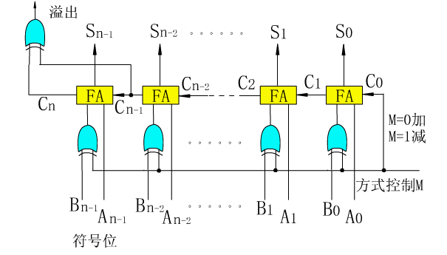
三、基本的二进制加法/减法器
N位行波进位的补码加法/减法器

Slide 38
N位补码运算的二进制加法/减法器：
由n个全加器FA级联而成一个n位行波进位加法/减法器
M为进行加法或减法的控制输入线：
M=0时作加法；
M=1时作减法，此时A－B化成[A]_{补}+[－B]_{补}
溢出检测采用单符号法
加减器的时间延迟计算

Slide 39
加法：
A=A₄A₃ A₂ A₁ A₀ =0 1 0 0 1
B=B₄ B₃ B₂ B₁ B₀ = 0 1 0 1 1
+
1 0 1 0 0
溢出！
减法：
A=A₄A₃ A₂ A₁ A₀ = ＋0 1 0 1 1
B=B₄ B₃ B₂ B₁ B₀ = － 0 1 0 0 1
[B]_{补}= 1 0 1 1 0 + 0 0 0 0 1=1 0 1 1 1
A = 0 1 0 1 1
[B]_{补} = 1 0 1 1 1
+
B+1
0 0 0 1 0
不溢出！

Slide 40
2.3 定点乘法运算
2.3.1 原码并行乘法
1、人工算法与机器算法的异同性
运算规则：
符号位和数值部分(绝对值)分别运算
被乘数： [x]_{原}=x_{f}.x_{n-1} · · · x₁x₀
乘数： [y]_{原}=y_{f} .y_{n-1} · · · y₁y₀
乘积 [x*y]_{原}=(x_{f}⊕ y_{f}) ·(0.x_{n-1} · · · x₁x₀) (0.y_{n-1} · · · y₁y₀)

Slide 41
(1)乘积符号的运算规则：同号相乘为正，异号相乘为负
(2) 手工运算过程：
设ｘ＝0.1101,ｙ＝0.1011
0. 1 1 0 1 (x)
* 0. 1 0 1 1 (y)
1 1 0 1
1 1 0 1
0 0 0 0
+ 1 1 0 1
0. 1 0 0 0 1 1 1 1 (z)
机器与人们习惯的算法不同之处：
(1) 机器通常只有n位长, 两个n位数相乘, 乘积可能为2n位。
(2) 只有两个操作数相加的加法器难以胜任将n位积 一次相加起来的运算。

Slide 42
2、不带符号的阵列乘法器
增加全加器的个数，实现并行操作，提高速度，其设计原理仍然来自于人工的乘法运算。
首先用“与”门 ，产生m×n个被加数{a_{i}b_{j} | 0≤i≤m-1和0≤j≤n-1} ；再用阵列全加器，快速相加，实现乘法。
实现n位乘n位时,需要n(n-1)个全加器（FA）和n×n个“与”门 。

Slide 43
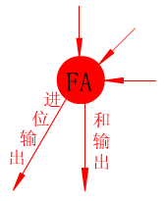
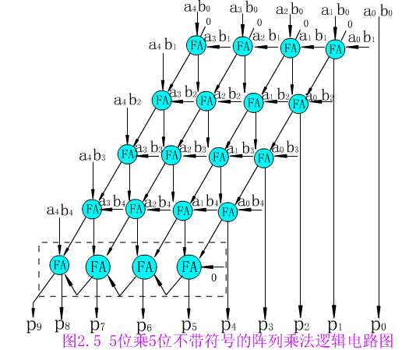
FA的斜线方向为进位输出，竖线方向为和输出；

Slide 44
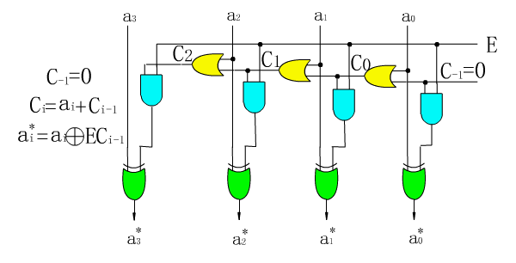
3、带符号的阵列乘法器
逻辑表达式：
C_{－1}=0， C_{i}=a_{i}+C_{i-1}
a_{i} =a_{i} ⊕ EC_{i-1} 0 ≤ x ≤n
对2求补器电路图
Notes:
求补电路的设计原理：
1）、求反最末位加1
2）、从最末位开始找到第一个1，该位以前的全部求反，该位及以后的不变
3）、用符号位作为控制信号

Slide 45
求补电路的设计原理：
1）用符号位作为控制信号；
2）从最末位开始找到第一个1，该位以左的所有位全部求反，该位及以右的位不变；
1010求补后得到： 0110

Slide 46
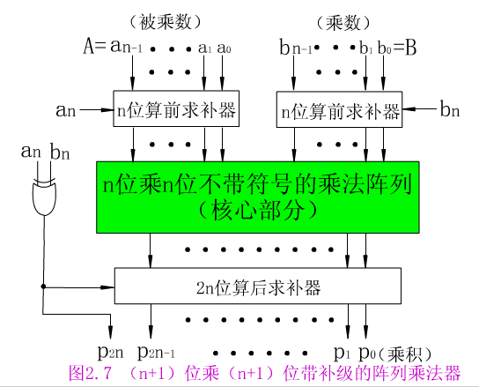

Slide 47
结论：
带符号的阵列乘法器仍然以不带符号的阵列乘法器为基础；使用两个算前求补器，运算前把操作数变为正整数，而算后求补器则是：当两个输入操作数的符号不一致时，把运算结果变换成带符号的数。

Slide 48
复习
溢出检测方法
双符号位法：
①溢出表达式：V=S_{f1}⊕S_{f2}
②不论溢出与否，最高符号位始终指示正确的符号
单符号位法：
最高有效位有进位而符号位无进位，称为上溢；
最高有效位无进位而符号位有进位，称为下溢。
溢出表达式：V=C_{f}⊕C₀

Slide 49
复习
S_{i}
全加器的逻辑表达式：
S_{i}=A_{i} ⊕ B_{i} ⊕ C_{i}
C_{i+1}=A_{i}B_{i}+A_{i}C_{i}+B_{i}C_{i}
C_{i＋1}
F A
C_{i}
A_{i}
B_{i}
FA逻辑示意图
全加器(FA)：
二进制数字A_{i、}B_{i} 和一个进位C_{i}相加，产生一个和输出S_{i} ，以及一个进位输出C_{i + 1}

Slide 50
复习
N位行波进位的补码加法/减法器

Slide 51
复习
定点乘法运算
不带符号的阵列乘法器
带符号的阵列乘法器

Slide 52
2.4 定点除法运算
2.4.1 原码除法算法原理
[x]_{原}=x_{f .} x_{n-1}……x₁x₀
[y]_{原}=yf .y_{n-1}……y₁y₀
[x/y]_{原}=(x_{f}⊕x_{f})+(0.x_{n-1}…. x₁x₀)/(0.y_{n-1}….. y₁y₀)
  符号位通过异或逻辑单独实现
  数值位：两数的数值部分相除
  n位原码除法是指被除数、除数和商均为n位，实际运算中被除数扩展为2n位。

Slide 53
对于手算过程：
（1）对于n位除法来说，为了保证商数的数码位为n位，必须要求被除数的高n位小于除数，否则，商数的小数点前一位将为“1”，这表示除法产生了溢出。
（2）每次上商总是比较一下余数和除数的大小，若余数大于除数时，则商为“1”，且将余数减去除数后，除数右移一位，若余数小于除数则商“0”，只将除数右移一位，上述过程重复n次，共上n位商数，完成n位除法运算。
（3）最后根据符号位单独运算的结果，给商数冠以正确符号，余数的符号位与被除数相同。

Slide 54
对于上述过程在计算机中实现，需要做些改动：
（1）为判断本次除法是否产生溢出，首先需要将被除数的高n位减去除数，若余数大于“0”，则本次运算溢出，立即终止，若余数小于“0”，则应将除数加回去恢复被除数，继续除法运算。
（2）每次上商之前总是要做一次余数减除数的操作，若余数大于或等于“0”，则表示够减，商“1”后将该余数左移一位得到新余数，若余数小于“0”，则表示不够减，商“0”且本次运算不该做，应将除数加回去，恢复原来的余数后将其左移一位得到新余数，“恢复余数法”因此而得名。

Slide 55
原码一位除法
00.
x=0.1001, y=0.1011，[-y]_{补}=1.0101
1
1
0
1
00.1011 00.1001 x<y，商0
← 01.0010 被除数左移一位，2x>y，商1
+ 11.0101 减y，即+[-y]_{补}
00.0111 第一次余数r₁
← 00.1110 r₁左移一位 ，2r₁>y，商1
+ 11.0101 减y
00.0011 第二次余数r₂
← 00.0110 r₂左移一位 ，2r₂<y，商0
← 00.1100 r₃左移一位 ，2r₃=4r₂>y，商1
+ 11.0101 减y
00.0001 第四次余数r₄
结果与手算相同，但余数不是真正的余数，多乘了2^{n}，故正确的余数应为2^{-n}×r_{n}，即：0.00000001

Slide 56
机器运算与手算的不同
(1) 机器不会心算,必须先作减法,若余数为正, 才知道够减；若余数为负, 才知道不够减。不够减时必须恢复原来的余数, 以便再继续往下运算。这种方法称为恢复余数法。
(2) 要恢复原来的余数, 只要当前的余数加上除数即可。但由于要恢复余数, 使除法进行过程的步数不固定, 因此控制比较复杂。
实际中常用不恢复余数法,又称加减交替法。其特点是运算过程中如出现不够减,则不必恢复余数,根据余数符号,可以继续往下运算,因此步数固定,控制简单。

Slide 57
问题：
在做余数减除数时，若不够减，要多做一次余数恢复操作，降低了速度，而且除法的步数不固定，使得控制复杂化。

Slide 58
2. 不恢复余数法（加减交替法）
规则1：1）若余数为正，得商1，
下一步是当前余数减右移 一位后的除数；
2）若余数为负，得商0，
下一步是当前余数加右移一位后的除数；
规则2：1）若余数为正，得商1，
下一步是当前余数左移一位，减除数；
2）若余数为负，得商0，
下一步是当前余数左移一位，加除数；
（开始时，先要作减除数操作）

Slide 59
余数左移
第i次操作是将余数R_{i}左移一位后减去除数Y得新的余数R_{i+1}，即R_{i+1}=2R_{i}－Y
若R_{i+1}≥0则商“1”，然后进入第i +1次操作为：
R_{i+2}=2R_{i+1}－Y
若R_{i+1}<0则商“0”，然后需恢复余数，即：完成R_{i+1}+Y=2R_{i}后，才进入第i+2次操作为：
R_{i+2}= 2×2R_{i}－Y= 4R_{i} －Y
如果当第i次操作商“0”时，不恢复余数，而是直接进入到第i+2次操作，将小于“0”的余数（R_{i+1}）继续左移一位后“+Y”，即：
R_{i+2}= 2R_{i+1}+Y=2(2R_{i}－Y)+Y=4R_{i} －Y

Slide 60
加减交替法：
若R_{i+1}≥0，则商“1”，下次做2R_{i+1}－Y
若R_{i+1}＜0，则商“0”，下次做2R_{i+1}＋Y

Slide 61
例：X=0.1001，Y=0.1011 用加减交替法 求X/Y
解： [X]_{原}= [X]_{补}= 0.1001 [Y]_{原}=0.1011=[Y]_{补} [-Y]_{补}=1.0101
X / Y
q
00. 1 0 0 1
11. 0 1 0 1
11. 1 1 1 0
11. 1 1 0 0 0
00. 1 0 1 1
00. 0 1 1 1
00. 1 1 1 0 0. 1
11. 0 1 0 1
00. 0 0 1 1
00. 0 1 1 0 0. 1 1
11. 0 1 0 1
11. 1 0 1 1
11. 0 1 1 0 0. 1 1 0
00. 1 0 1 1
00. 0 0 0 1 0. 1 1 0 1
＋[－Y]_{补}
X减Y，余数为负，商0，左移1位，下一步做加法
←
＋[Y]_{补}
X加Y，余数为正，商1，左移1位，下一步做减法
←
＋[－Y]_{补}
X减Y，余数为正，商1，左移1位，下一步做减法
←
＋[－Y]_{补}
X减Y，余数为负，商0，左移1位，下一步做加法
←
X加Y，余数为正，商1，左移1位，商的位数等于除数位数，即可停止
＋[Y]_{补}

Slide 62
得： q = x/y =0.1101 余数 r = 2⁻⁴ r₄ = 0.00000001

Slide 63
2.4.2 并行除法器
1、可控加法/减法（CAS）单元
将用于并行除法流水逻辑阵列中，它有四个输出端和四个输入端。当输入线P＝0时， CAS作加法运算；当P＝1时，CAS作减法运算。

Slide 64
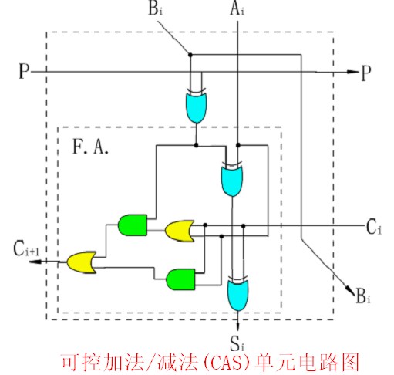
S_{i}=A_{i}⊕(B_{i} ⊕ P)⊕ C_{i}
C_{i+1}=(A_{i}+C_{i})·( B_{i}⊕P ) +A_{i}C_{i}
当输入P=0时，做加法
S_{i}=A_{i}⊕B_{i}⊕ C_{i}
C_{i+1}=A_{i}B_{i}+B_{i}C_{i} +A_{i}C_{i}
当输入P=1时，做减法
S_{i}=A_{i}⊕B_{i}⊕ C_{i}
C_{i+1}=A_{i}B_{i}+B_{i}C_{i} +A_{i}C_{i}
C_{i}称为借位输入
C_{i+1}称为借位输出

Slide 65
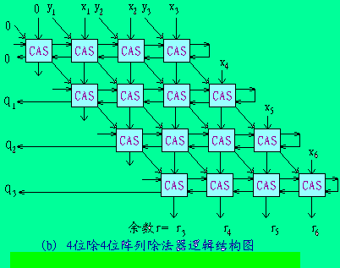
并行除法器
图示出了4位除4位的不恢复余数阵列除法器的逻辑原理图.其中：
被除数ｘ＝0.ｘ₁ｘ₂ｘ₃ｘ₄ｘ₅ｘ₆ (双倍长)
除数 ｙ＝0.ｙ₁ｙ₂ｙ₃
商数 ｑ＝0.q₁q₂q₃
余数ｒ＝0.00r₃r₄r₅r₆
字长 n＋1＝4

Slide 66
2.5 定点运算器的组成
最基本的组成：算术/逻辑运算单元、数据缓冲寄存器、通用寄存器、多路转换器和数据总线等。
2.5.1 逻辑运算
1、逻辑非运算：求反，在数上面加一横；
2、逻辑加运算：逻辑或、‘∨’ ， ‘＋’；
3、逻辑乘运算：逻辑与、‘∧’ ，‘·’ ， ‘×’；
4、逻辑异运算：异或、模2的和、按位加、 ‘ ⊕ ’；
Notes:
是没有符号的二进制数，没有位位之间的进位，都是在对应位之间的运算。运用在非数值应用领域，其

Slide 67
2.5.2 多功能算术/逻辑运算单元
行波进位加法器的缺点：
1、串行进位，速度慢；
2、只能完成加减运算而不能完成逻辑操作；
1. 基本思想
A_{i}和B_{i}不是直接输入到全加器，而是由控制参数S₀、S₁、S₂、S₃的参与下，形成组合函数X_{i}、Y_{i}， S₀S₁控制Y_{i}，S₂S₃控制X_{i}。
一位ALU的逻辑表达式：
F_{i}= X_{i}⊕Y_{i}⊕C_{n+i}
C_{n+i+1}=X_{i}Y_{i}+Y_{i}C_{n+ i}+C_{n+i}X_{i}
Notes:
本节我们介绍的多功能算术/逻辑运算单元(ALU)不仅具有多种算术运算和逻辑运算的功能,而且具有先行进位逻辑, 从而能实现高速运算。
74181,它是一个4位的算术逻辑运算单元，既能完成4位二进制数的算术运算，也能完成4位二进制数的逻辑运算或者算术逻辑混合运算功能。

Slide 68
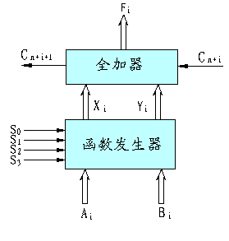
F_{i}＝X_{i}⊕Y_{i}⊕C_{n＋i}
C_{n＋i＋1}＝X_{i}Y_{i}＋Y_{i}C_{n＋i}＋C_{n＋i}X_{i}
i代表在一片电路中的第几位，i=0，1，2，3；n代表若干片ALU组成一个运算器的每片电路的进位输入，n=0，4，8，12。
Notes:
ALU是集成在一片电路上，所以i代表在一片电路中的第几位，n代表若干片ALU组成一个运算器的偏移进位输入。
第i位ALU的逻辑结构框图

Slide 69
2、逻辑表达式（真值表）
S0 S1 | Yi | S2 S3 | Xi
0 0 | Ai | 0 0 | 1
0 1 | AiBi | 0 1 | Ai + Bi
1 0 | AiBi | 1 0 | Ai + Bi
1 1 | 0 | 1 1 | Ai
ALU的某一位逻辑表达式：
X_{i}=S₃A_{i}B_{i}+S₂A_{i}B_{i}
Y_{i}=A_{i}+S₀B_{i}+S₁B_{i}
F_{i}=Y_{i}⊕X_{i}⊕C_{n+i}
C_{n+i+1}=Y_{i}+X_{i}C_{n+i}

Slide 70
4位之间采用先行进位公式推导如下(Cn是向第0位的进位)：
第0位向第1位进位公式：
C_{n+1} = Y₀ + X₀C_{n}
第1位向第2位进位公式：
C_{n+2} = Y₁+X₁C_{n+1} = Y₁ + Y₀X₁ + X₀X₁C_{n}
第2位向第3位进位公式：
C_{n+3} = Y₂ + X₂C_{n+2} = Y₂ + Y₁X₂ +Y₀X₁X₂ + X₀X₁X₂C_{n}
第3位进位输出为：
C_{n+4} = Y₃ + Y₂X₃ + Y₁X₂X₃ + Y₀X₁X₂X₃ + X₀X₁X₂X₃C_{n}
设 G = Y₃ + Y₂Y₃ + Y₁X₂X₃ + Y₀X₁X₂X₃
P = X₀X₁X₂X₃
则 C_{n+4} = G + PC_{n}
Notes:
对一片ALU来说,可有三个进位输出。其中G称为进位发生输出,P称为进位传送输出。在电路中多加这两个进位输出的目的,是为了便于实现多片（组）ALU之间的先行进位,为此还需一个配合电路,称之为先行进位发生器(CLA)

Slide 71
设 G = Y₃ + Y₂Y₃ + Y₁X₂X₃ + Y₀X₁X₂X₃
P = X₀X₁X₂X₃
则 C_{n+4} = G + PC_{n}
其中G称为进位发生输出，P称为进位传送输出，在电路中加入这两个进位输出的目的，是为了便于实现多片ALU之间的先行进位，为此需要一个配合电路，称为先行进位发生器（CLA）。
C_{n+4}是本片的最后进位输出，从逻辑表达式可以得到，本片的最低进位C_{n}可以直接传送到最高进位位上去，从而可实现高速运算。

Slide 72
3、以74181ALU芯片为例，分析电路结构和逻辑功能
在芯片中除了S₀-S₃四个控制端外，还有一个控制端M，用来控制ALU进行算术运算或逻辑运算。
M=0，对进位信号没有任何影响，是算术运算；配合S₀-S₃，有16种算术运算。
M=1，封锁了各位的进位输出，即C_{n+i} =0，仅仅实现对应位的运算，ALU进行逻辑运算；配合S₀-S₃，有16种逻辑运算。
芯片有两种工作方式：正逻辑操作方式和负逻辑操作方式。

Slide 73
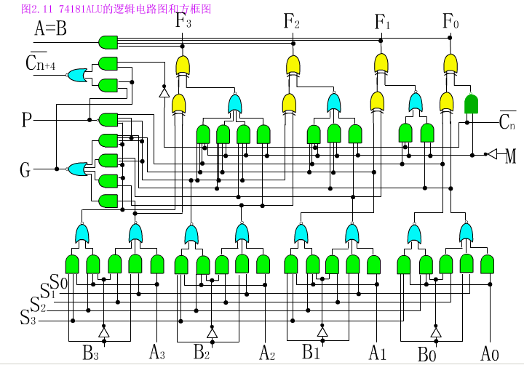

Slide 74
4、两级先行进位的ALU
用四片74181ALU的P、G输入到 74182先行进位部件( CLA)，可以实现第二级的先行进位，即组与组之间的先行进位。
设4片74181的先行进位输出依次为P₀、G₀、P₁、G₁、 P₂、G₂ P₃、G₃，则74182的进位逻辑关系为：
C_{n+x} = G₀ + P₀C_{n}
C_{n+y} = G₁ + P₁C_{n+x}= G₁ + G₀P₁ + P₀P₁C_{n}
C_{n+z} = G₂ + P₂C_{n+y} = G₂ + G₁P₂ + G₀P₁P₂ + P₀P₁P₂C_{n}
C_{n+4} = G₃+P₃C_{n+z} = G₃+G₂P₃+G₁P₁P₂+G₀P₁P₂P₃+ P₀P₁P₂P₃C_{n}
设 G * = G₃+G₂P₃+G₁P₁P₂+G₀P₁P₂P₃ 成组进位发生输出
P * = P₀P₁P₂P₃ 成组进位传送输出
设置P*和G*的目的是为了进一步的4个74181ALU级联一个74182CLA。方便了成组之间的进位产生。

Slide 75
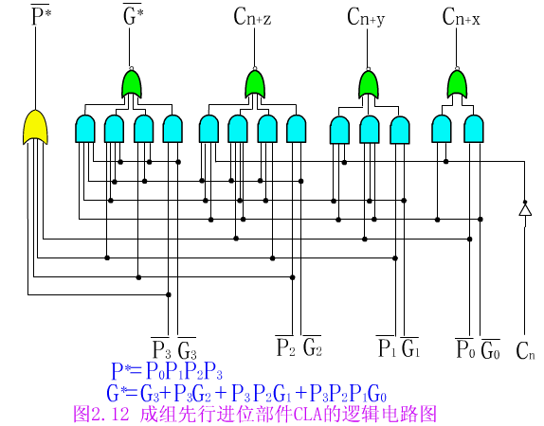

Slide 76
复习
定点除法运算
(1) 机器不会心算,必须先做减法,若余数为正, 才知道够减；若余数为负, 才知道不够减。不够减时必须恢复原来的余数, 以便再继续往下运算。这种方法称为恢复余数法。
(2) 要恢复原来的余数, 只要当前的余数加上除数即可。但由于要恢复余数, 使除法进行过程的步数不固定, 因此控制比较复杂。

Slide 77
复习
不恢复余数法：
若R_{i+1}≥0， 则商“1”，下次做2R_{i+1}－Y
若R_{i+1}＜0，则商“0”，下次做2R_{i+1}＋Y
多功能算术/逻辑运算单元
先行进位
4位之间先行进位：
C_{n+4} = Y₃ + Y₂X₃ + Y₁X₂X₃ + Y₀X₁X₂X₃ + X₀X₁X₂X₃C_{n}
设 G = Y₃ + Y₂Y₃ + Y₁X₂X₃ + Y₀X₁X₂X₃
P = X₀X₁X₂X₃
则 C_{n+4} = G + PC_{n}
G称为进位发生输出，P称为进位传送输出

Slide 78
2.5.3 内部总线
根据总线所处的位置，总线分为内部总线和外部总线
按照总线的逻辑结构，总线分为单向、双向传输总线
2.5.4 定点运算器的基本结构
运算器包括：ALU、阵列乘除器、寄存器、多路开关、三态缓冲器、数据总线等。
（1）单总线结构的运算器
所有的部件都连接到同一总线上。所有的数据传输都是采用分时方式。
缺点：操作速度比较慢。
优点：电路设计比较简单。
Notes:
用于传送数据，采用总线结构是为了减少数据传输线的个数并便于控制，在总线上采用分时的方式传输数据。
运算器的各个部件之间的连接方式，决定了数据传输的方便性和操作速度，在微机和单片机中还要考虑在硅片上制作总线的工艺

Slide 79
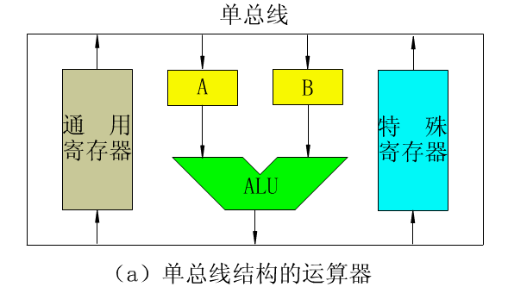

Slide 80
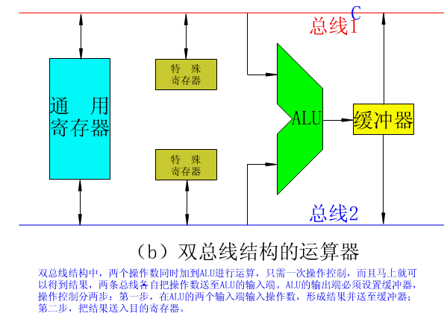
（2）双总线结构的运算器
两个操作数同时加到ALU进行运算，只需要一次操作控制，而且马上可以得到运算结果。

Slide 81
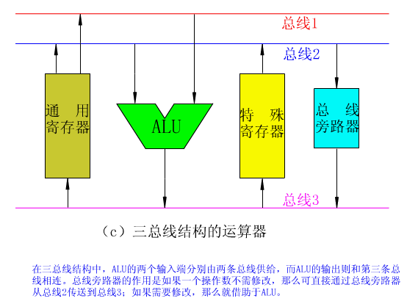
（3）三总线结构的运算器
ALU的两个输入端分别由两条总线供给，而ALU的输出则与第三条总线相连，因此，算术逻辑操作可以在一步的控制之内完成。

Slide 82
2.6 浮点运算方法和浮点运算器
2.6.1 浮点加法、减法运算
设有两个浮点数x和y，分别为：
x=2^{Ex} · M_{x}
y=2^{Ey} · M_{y}
加减运算的运算规则是：
x±y=(M_{x}2^{Ex－Ey}±M_{y})* 2^{Ey}
操作过程
（1）0操作数检查
如果能够判断有一个操作数为0，则没必要再进行后续一系列操作，以节省运算时间。
（E_{x}<= E_{y}）
Notes:
浮点数运算是复杂的过程，特别耗时，

Slide 83
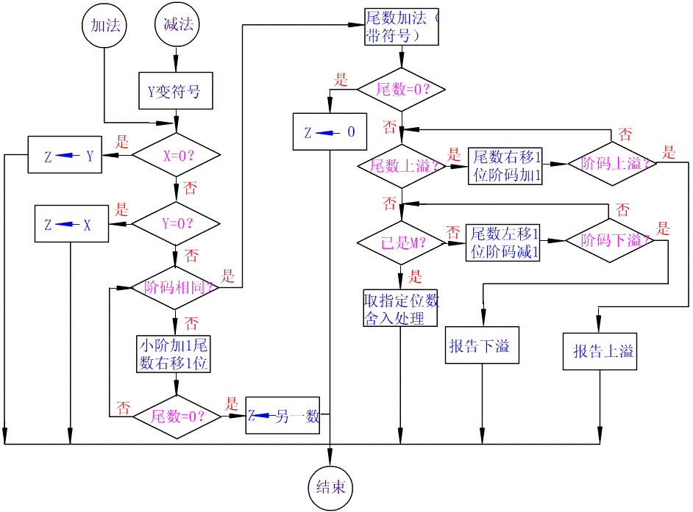

Slide 84
(2)完成浮点加减运算的操作过程大体分为：
(1) 比较阶码大小并完成对阶；
(2) 尾数进行加或减运算；
(3) 结果规格化。
(4) 舍入处理。
(5)溢出处理。

Slide 85
(1) 对阶
使两数阶码相同（即小数点位置对齐），这个过程叫作对阶。
• 先求两数阶码 E_{x} 和 E_{y}之差，即△E = E_{x}－E_{y}
若△E = 0，表示 E_{x}=E_{y}
若△E > 0, E_{x}>E_{y}
若△E < 0, E_{x}<E_{y}
通过尾数的移动来改变E_{x}或E_{y}，使其相等.
• 对阶原则
阶码小的数向阶码大的数对齐；
小阶的尾数右移△E 位

Slide 86
例: x=2⁰¹×0.1101, y=2¹¹×(-0.1010), 求x+y=?
解：为便于直观了解，两数均以补码表示，阶码、尾数均采用双符号位。
[x]_{补}=00 01, 00.1101
[y]_{补}=00 11, 11.0110
[△E]_{补}= [ E_{x}]_{补}－[E_{y}]_{补}= 00 01+11 01 = 11 10
△E = -2, 表示E_{x}比E_{y}小2, 因此将x的尾数右移两位.
得 [x]_{补}=00 11, 00.001101
至此, △E=0, 对阶完毕.

Slide 87
(2) 尾数求和运算
尾数求和方法与定点加减法运算完全一样。
对阶完毕可得: [x]_{补}=00 11, 00.0011
[y]_{补}=00 11, 11.0110
对尾数求和: 00.0011
+ 11.0110
11.1001
即得: [x+y]_{补}=00 11, 11.1001

Slide 88
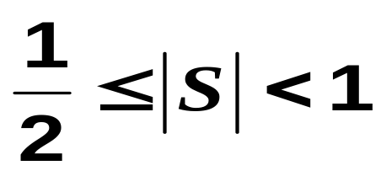
(3) 结果规格化
求和之后得到的数可能不是规格化了的数, 为了增加有效数字的位数, 提高运算精度,必须将求和的结果规格化.
①规格化的定义:
(二进制)
采用原码：
正数: S=0.1 ×××…×
负数： S=1.1 ×××…×
采用双符号位的补码：
对正数: S=00.1×××…×
对负数: S=11.0×××…×

Slide 89
②向左规格化
若不是规格化的数,需要尾数向左移位,以实现规格化的过程,我们称其为向左规格化。
前例中, 00 11, 11.1001不是规格化数,因而需要左规,即左移一位,阶码减1,得:
[x+y]_{补}=00 10, 11.0010
③向右规格化
浮点加减运算时,尾数求和的结果也可能得到：
01.×××…× 或 10.×××…×,
即两符号位不等，即结果的绝对值大于1。
此时,将尾数运算的结果右移一位,阶码加1,称为向右规格化。

Slide 90
结果规格化处理
00.1 x x …x
11.0 x x …x
00.0 x x …x
11.1 x x …x
10.x x x …x
01.x x x …x
无需规格化
[M_{补}]=
左移规格化
右移规格化

Slide 91
例：两浮点数 x=0.1101 ×2¹⁰ , y=(0.1011) ×2⁰¹, 求x+y。
解： [x]_{补}=00 10，00.1101 [y]_{补}=00 01，00.1011
对阶： [△E]_{补}= [ E_{x}]_{补}－[E_{y}]_{补}=00 10+ 11 11= 00 01
y向x对齐，将y的尾数右移一位，阶码加1。
[y]_{补}=00 10，00.01011
尾数求和： 00.1101
+ 00.01011
01.00101
[x+y]_{补}=00 10，01.00101
右归：运算结果两符号位不同，其绝对值大于1，右归。
[x+y]_{补}= 00 11，00.100101

Slide 92
(4) 舍入处理
在对阶或向右规格化时, 尾数要向右移位, 这样, 被右移的尾数的低位部分会被丢掉, 从而造成一定误差,因此要进行舍入处理。
• 简单的舍入方法有两种：
① “0舍1入”法：如果右移时被丢掉数位的最高位为0则舍去，反之则将尾数的末位加“1”。
② “恒置1”法：只要数位被移掉，就在尾数的末位恒置“1”。
IEEE754标准，提供的四种舍入处理方法
  就近舍入：即“四舍五入”。
  朝0舍入：即朝数轴原点方向舍入
  朝＋ ∞舍入：正数向最低有效位进1，负数截尾
  朝－ ∞舍入：正数简单截尾，负数向最低有效位进1

Slide 93
(5)溢出处理
与定点加减法一样，浮点加减运算最后一步也需判溢出。在浮点规格化中已指出，当尾数之和(差)出现01．××…×或10．××…×时，并不表示溢出，只有将此数右规后，再根据阶码来判断浮点运算结果是否溢出。

Slide 94
一般说浮点溢出，均是指上溢。
浮点机的是否溢出可由阶码的符号决定：
阶码[j]_{补}=01, × × × × ×为上溢，机器停止运算，做中断处理；
阶码[j]_{补}=10, × × × × ×为下溢，按机器零处理。
与定点数的加减溢出的双符号位判断原则一样
f_{s1}f_{s2} ＝ 00 结果为正数，无溢出
01 结果正溢
10 结果负溢
11 结果为负数，无溢出

Slide 95
小结：
• 浮点数的溢出是以其阶码溢出表现出来的
在加、减运算过程中要检查是否产生了溢出：若阶码正常，加减运算正常结束；若阶码溢出，则要进行相应的处理。
阶码上溢—— 超过了阶码可能表示的最大值的正指数值,一般
将其认为是＋∞和－∞。
阶码下溢—— 超过了阶码可能表示的最小值的负指数值,一般
将其认为是0。
• 对尾数的溢出也需要处理
尾数上溢：两个同符号尾数相加产生了最高位向上的进位，进行“右规”
尾数下溢：在尾数右移时，最低有效位从右端流出，要进行舍入处理

Slide 96
例 设ｘ=2⁰¹⁰×0.11011011, ｙ=2¹⁰⁰ ×(-0.10101100), 求ｘ+ｙ。
解： 阶码采用双符号位, 尾数采用单符号位, 则它们的浮点表示分别为 [x]_{浮}= 00 010, 0.11011011
[y]_{浮}= 00 100, 1.01010100
(1) 求阶差并对阶
△E = E_{x}- E_{y}= [E_{x}]_{补}+ [-E_{y}]_{补}= 00 010 + 11 100 = 11 110
即△E为-2, x的阶码小, 应使 M_{x}右移两位, E_{x}加2,
[x]_{浮}＝00 100, 0.00110110(11)
其中(11)表示M_{ｘ}右移2位后移出的最低两位数。

Slide 97
(2)尾数求和
0.00110110(11)
+ 1.01010100
1.10001010(11)
(3) 规格化处理
尾数运算结果的符号位与最高数值位为同值，应执行左规处
理，结果为1.00010101(10)， 阶码为00 011。
1.00010101
+ 1
1.00010110
(4) 舍入处理
采用0舍1入法处理, 则有:
(5) 判断溢出
阶码符号位为00，不溢出，故得最终结果为
x + y = 2^{011 ×} (-0.11101010)

Slide 99
2.6.2 浮点乘、除法运算
1.浮点乘法、除法运算规则
设有两个浮点数ｘ和ｙ： ｘ＝2^{Ex}·M_{x}
ｙ＝2^{Ey}·M_{y}
浮点乘法运算的规则是： ｘ×ｙ＝2^{(Ex+ Ey)} · (M_{x}× M_{y})
即： 乘积的尾数是相乘两数的尾数之积;
乘积的阶码是相乘两数的阶码之和。
浮点除法运算的规则是: ｘ÷ｙ＝2^{(Ex－Ey)} · (M_{x}÷M_{y})
即：商的尾数是相除两数的尾数之商;
商的阶码是相除两数的阶码之差。

Slide 100
2. 浮点乘、除法运算步骤
浮点数的乘除运算大体分为四步：
(1) 0 操作数检查；
(2) 阶码加/减操作；
(3) 尾数乘/除操作；
(4) 结果规格化及舍入处理。

Slide 101
1. 乘法步骤
（1）阶码相加
当阶码用移码表示时，应注意要减去一个偏移量2^{n}。
  [x]_{移}= 2^{n}+x，[y]_{移}= 2^{n}+y
[x]_{移}+[y]_{移}= 2^{n}+x+2^{n}+y= 2^{n} +( 2^{n}+x+y)= 2^{n} + [x+y]_{移}
（2）尾数相乘
与定点小数乘法相同。
（3）尾数结果规格化
当M_{x}和M_{y}都不为0时，相乘后结果一定在下列范围内：
1/4≤| M_{x}×M_{y} |＜1
当1/2 ≤| M_{x}×M_{y} |＜1时，尾数已经是规格化数。
当1/4≤| M_{x}×M_{y} |＜1/2时，需要左规一次

Slide 102
2. 除法步骤
（1）尾数调整
为保证商的尾数是一个定点小数，首先需要检测|M_{x} | ＜|M_{y} |，如果不小于，则M_{x}需要右移一位，由于x和y都是规格化的数，最多调整一次。
（2）阶码相减
当阶码用移码表示时，应加上一个偏移量2^{n}（如有溢出，另做处理）。
（3）尾数相除
与定点小数除法算法相同。
因为开始时已进行了尾数调整，所以运算结果一定落在格式化范围内：
1/2≤| M_{x}÷M_{y} |＜1

Slide 103
2.6.3 浮点运算流水线
1.流水线原理
仿照工厂中流水装配线原理，对计算机中复杂任务进行流水线处理。首先把任务分割为一系列子任务，使各子任务能在流水线的各个阶段并发地执行,这是实现计算机时间并行性的一种方法。
假设作业T被分成k个子任务，可表达为
T={T₁,T₂,…,T_{k}}
各个子任务之间具有一定的优先关系，如i<j,则处理完T_{i}后，才能处理T_{j}，这种具有线性优先关系的流水线称为线性流水线。
Notes:
对子任务划分，是决定流水线性能的一个关键因素。取决于操作部分的效率、成本和期望的处理速度。

Slide 104
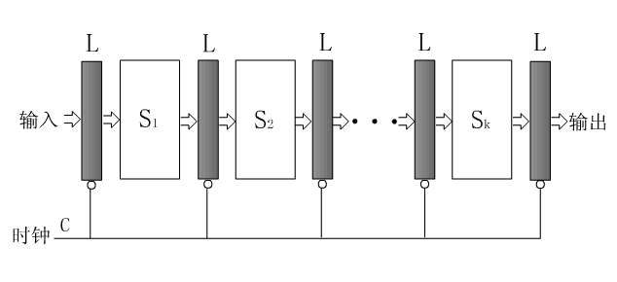
设过程段S_{i}所需要的时间为τ_{i}，缓冲寄存器的延时为τ_{l}，线性流水线的时钟周期
τ= max{τ_{i}} + τ_{l} = τ_{m}+ τ_{l}
当任务饱满时，从理论上说，一个具有k级过程段的流水线处理n个任务需要的时钟周期数：T_{k} = k + (n-1)
不需要流水线，处理n个任务需要的时间：T_{L} = n·k
K级线性流水线的加速比： C_{k} = T_{L} / T_{k} = (n·k)/(k + (n-1))

Slide 105
建立时间：在流水线开始时有一段流水线填入时间，使得流水线填满。
正常流动时间：流水线正常工作，各功能段源源不断满载工作。
排空时间：在流水线第一条指令结束时，其他指令还需要一段释放时间。

Slide 106
空间
填入 正常 排空
4
1
2
3
4
5
...
...
...
n-1
n
3
1
2
3
4
5
...
...
...
n-1
n
2
1
2
3
4
5
...
...
...
n-1
n
1
1
2
3
4
5
...
...
...
n-1
n
△t₀
△ t₀
△ t₀
△ t₀
时间
T0=m △ t₀
(n-1) △ t₀
n △ t₀
(m-1) △ t₀
T
流水时空图

Slide 107
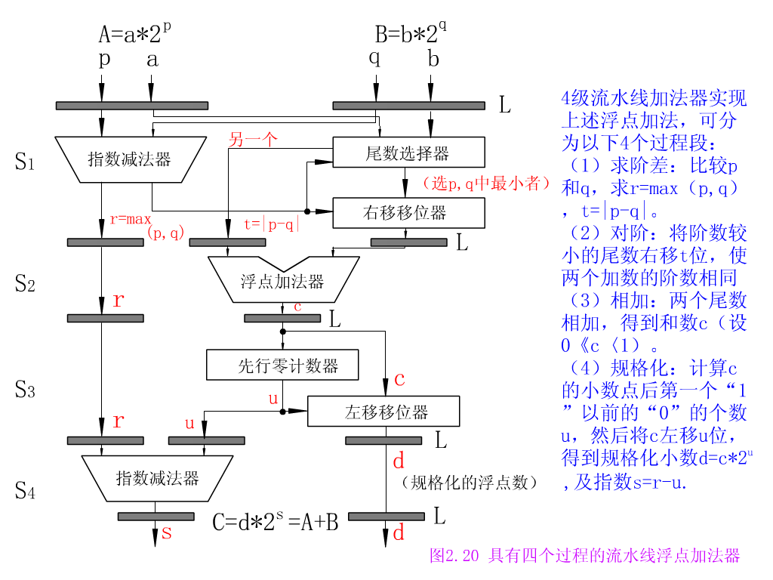
2. 流水线浮点加法器

Slide 108
考试重点：
1. 逻辑运算及常用的算术微操作转化为逻辑表
达式，结合所学的数字电路知识用基本门电
路实现其功能；
2. 补码定点加、减、乘、除的运算方法;
3. 浮点加减运算方法 ；
4. 本章是计算机组成原理的重点章节之一，各
校考研试题中计算题占的比例较大，各算法
步骤需熟练掌握。

Slide 109
复习
浮点加减运算的操作过程大体分为：
(1) 比较阶码大小并完成对阶；
(2) 尾数进行加或减运算；
(3) 结果规格化。
(4) 舍入处理。
(5)溢出处理。

